Slide 1
DEPARTAMENTO DE CIENCIAS ECONÓMICAS, ADMINISTRATIVAS Y DE COMERCIO
TEMA: LA RESPONSABILIDAD SOCIAL EMPRESARIAL CON UN ENFOQUE MEDIO AMBIENTAL EN LAS INSTITUCIONES BANCARIAS DEL DISTRITO METROPOLITANO DE QUITO
AUTOR:
CARPIO OJEDA KAREN IVONNE
DIRECTOR:
DR. GIOVANNI HERRERA Ph.D.

Slide 2
Introducción
Objetivos
Hipótesis
Marco teórico
Metodología
Análisis de resultados
Conclusiones
Recomendaciones

Slide 3
1. Introducción
Empresas vinculadas a procesos ambientales
Tecnologías y productos amigables
Nueva relación
empresa - entrono
Desarrollo sostenible
Competitividad
Conveniencia.- mayor preocupación ambiental
Relevancia social.- beneficios de la gestión ambiental
Implicaciones prácticas.- mejora del desempeño ambiental

Slide 4
2. Objetivos
General
Analizar factores que fomentan una conducta responsable con el medio ambiente en los empleados en su lugar de trabajo.
Específicos
Determinar aplicación de la Teoría Social Cognitiva
Establecer aporte de la Teoría de Apoyo Organizacional
Examinar influencia de compañeros de trabajo
Identificar la influencia de jefes y/o supervisores

Slide 5
3. Hipótesis
El comportamiento individual referente a prácticas medioambientales de los empleados de una institución bancaria influencia en sus colegas de trabajo.
El comportamiento ambiental responsable de los jefes y/o supervisores de una institución bancaria influencia en sus subordinados.

Slide 6
4. Marco Teórico
Comportamiento Organizacional
Favorece a las empresas
Comportamiento Ciudadano Organizacional (CCO)
Buenos ciudadanos
Posibles aplicaciones
Analiza dinámica de relaciones interpersonales.
Aprovechar competencias del talento humano.
Enfoque macro
Enfoque medio
Enfoque micro
Más allá de obligaciones formales
Conductas adicionales = valor agregado
Promueve liderazgo organizacional.
Lealtad y pertenencia.

Slide 7
Responsabilidad Social
Responsabilidad de las empresa ante impactos generados
Participación conjunta
Exige sensibilidad ética y social
Evoluciona de un interés económico a uno social
Estrategia empresarial
Cuidar los impactos negativos y potenciar los positivos

Slide 8
Diferencia:
Acciones benéficas y Responsabilidad Social
Fuerza adicional que genera:
Buenas prácticas sociales
Comportamiento ciudadano

Slide 9
Dimensiones de la Responsabilidad Social
Económica
Produzca utilidad.
Adopción de planes económicos del país.
Social
Calidad de vida, adecuado desarrollo de labores.
Progreso de comunidades, desarrollo de negocios.
Medio ambiental
Prevención de problemática generada.
Conservación del medio ambiente (presente y futuro)
Responsabilidad Social del Marketing
Mayor exigencia, algo novedoso

Slide 10
Medio para administrar
Responsabilidad Social Empresarial
Actualmente se involucra grupos de interés
Sociedad demanda mayor importancia a impactos sociales y medio ambientales
Compromiso
Estabilidad y armonía
Valor social y ambiental

Slide 11
Instituciones que administran la Responsabilidad Social Empresarial en Ecuador
Consorcio Ecuatoriano para la Responsabilidad Social
Apoya gestión de negocios de manera socialmente responsable
Sociedad sostenible
Intercambio de experiencias entre actores de la sociedad
Incentiva enfoque corporativo basado en valor agregado
50 organizaciones

Slide 12
Networking
Incentiva alianzas entres sus miembros
Capacitación
Amplia oferta para fortalecer los conocimientos de las empresas
Comunicación
Socializa logros alcanzados
Acompañamiento
Asistencia a las organizaciones
FORUM EMPRESA
Buenas prácticas
Fuente: (CERES, 2017)

Slide 13
Evaluación del desempeño
Gestión de actividades socialmente responsable
Incentivar a las empresas
Implementación de procesos y herramientas
Indicadores: Valores y transparencia.
Público interno.
Medio ambiente.
Proveedores.
Consumidores
Comunidad
Gobierno y sociedad

Slide 14
45 actividades
2.382 personas
Fuente: (CERES, 2017)

Slide 15
Instituciones que administran la Responsabilidad Social Empresarial en Ecuador
Instituto de Responsabilidad Social del Ecuador
Gestión del desarrollo sostenible de las empresas
Información y difusión: orientar y guiar
Formación de capacidades: seminarios, charlas
Investigación y desarrollo: herramientas
Diagnóstico
Planificación
Acompañamiento
Stakeholders
Capacitación
Proyectos Sociales Sostenibles
80 organizaciones asistidas
Servicios
Áreas
de
acción

Slide 16
Instituciones que administran la Responsabilidad Social Empresarial en Ecuador
Conejo Metropolitano de Responsabilidad Social
Programa sectorial para Pymes: herramientas y conocimientos
Red Metropolitana de Responsabilidad Social: ConQuito, emprendimiento
VisitaRSE: socializar con la ciudadanía
Campaña “Consume Responsable”: elección de productos por el impacto ambiental que generan
Proyectos

Slide 17
Beneficios para las empresas
Reputación e imagen
Disminución costos
Mejora productividad
Relaciones con grupos de interés

Slide 18
Actividades a favor de la RSE
2016: reducción de un 23% en energía
Programa “Pacífico deja huellas”.
Proyecto “Siembra de árboles”.
Manejan indicadores de consumos.
Reducción 13% en CO2.
Campañas de separación de desechos colocando estaciones de reciclaje.
Programa “Líneas Verdes” $15 millones.
Programa “Actúa” motiva reciclaje y ahorro entre sus colaboradores.
Atención integral al personal con discapacidad.
Programa “Inteligencia de género”
Financiamiento sustentable de viviendas.
Apoyo a las víctimas del terremoto con albergues sismo resistentes.
Fuente: (CERES, 2017)

Slide 19
Teoría Cognitivo Social
Aprendizaje humano se da en la sociedad
Se adquiere conocimientos, conductas, actitudes, entre otros
Se aprende observando, lo cual genera imitación.
Entorno elemento determinante

Slide 20
Las personas no actúan para complacer a los demás
El comportamiento se adapta a normas personales
Modelo de reciprocidad tríadica
Teoría Cognitivo Social
Factores interactúan entre sí
Fuente: (Bandura, 1986)

Slide 21
Teoría Cognitivo Social
Trabajar con personas que mantienen ciertos comportamientos y actitudes ambientales
Influenciar empleados
Beneficio de la empresa
Proactivo en el trabajo

Slide 22
Teoría de Apoyo Organizacional
Identificación con la empresa
Compromiso de mejora
Implican con objetivos organizacionales

Slide 23
Teoría de Apoyo Organizacional
El compromiso se verifica en el desempeño y productividad
Apoyo de jefes y/o supervisores se percibe favorablemente
Conductas ambientales
Aumento de comportamientos de ciudadanía organizacional

Slide 24
Teoría de Apoyo Organizacional
Compromiso y apoyo al medio ambiente
Satisface al trabajador
Organizaciones logran influenciar
Trabajador adopta prácticas ambientales

Slide 25
5. Metodología
Secciones: 3
Dimensiones: 15
Investigación
Desarrollo de herramienta
Aplicación de investigación
Análisis de datos
Trabajadores: 224
Instituciones bancarias: 7

Slide 26
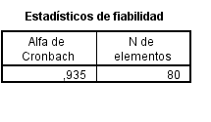
6. Análisis de datos
224 Trabajadores de áreas operativas en las Instituciones bancarias de Quito.
Rango de edad entre 26 – 35 años
Mayoría de género femenino
Puesto que ocupan : Cajeros (as)

Slide 27
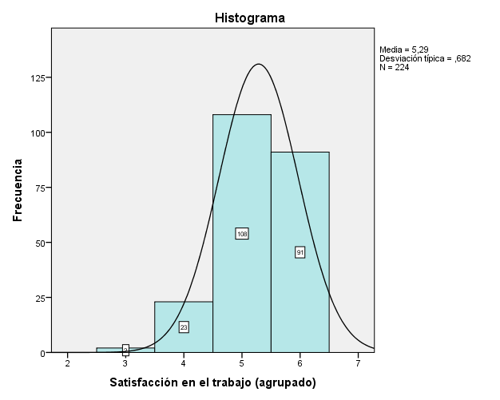
Satisfacción con el trabajo
Preguntas | Media
En general, estoy satisfecho con mi trabajo | 6,3
Recomendaría un trabajo como el mío a un buen amigo | 6,02
Fuente: Encuestas aplicadas a Instituciones Bancarias de Quito

Slide 28
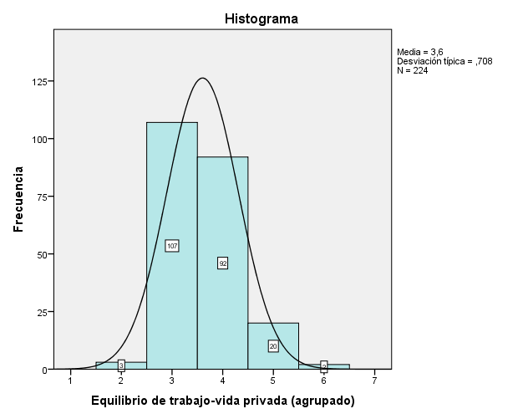
Equilibrio de trabajo – vida privada
Preguntas | Media
El trabajo tiene que ser la primera prioridad en la vida de cualquier persona | 2.1
Pasar mucho tiempo en la oficina es la clave del éxito | 2.1
Es mejor separar el trabajo de los asuntos personales | 6.1
En mi trabajo está prohibido hablar de cosas personales no relacionadas con el trabajo | 4.3
Los empleados muy comprometidos con su vida privada, no pueden estar comprometidos con su trabajo | 2.1
Los empleados de mi empresa pueden gestionar los asuntos de su vida privada y el trabajo adecuadamente | 6.1
Ofrecer flexibilidad a los empleados para realizar su trabajo se considera dentro de la estrategia empresarial de tu organización | 6.1
Fuente: Encuestas aplicadas a Instituciones Bancarias de Quito

Slide 29
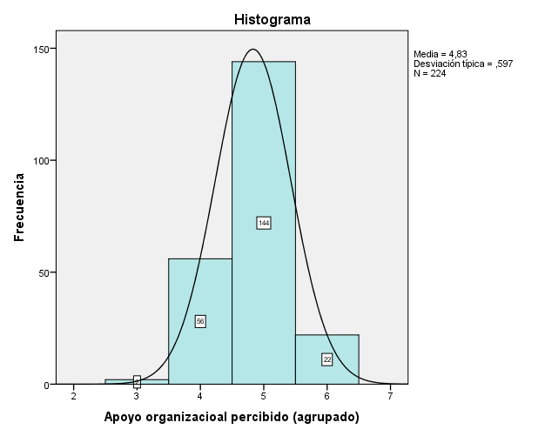
Apoyo Organizacional Percibido
Preguntas | Media
Mi organización realmente se preocupa por mi bienestar | 5.8
Mi organización realmente se preocupa por mi opinión | 5.7
Mi organización está dispuesta de ayudarme si necesito un favor especial | 5.7
Mi organización perdonaría un error involuntario de mi parte | 5,05
Fuente: Encuestas aplicadas a Instituciones Bancarias de Quito

Slide 30
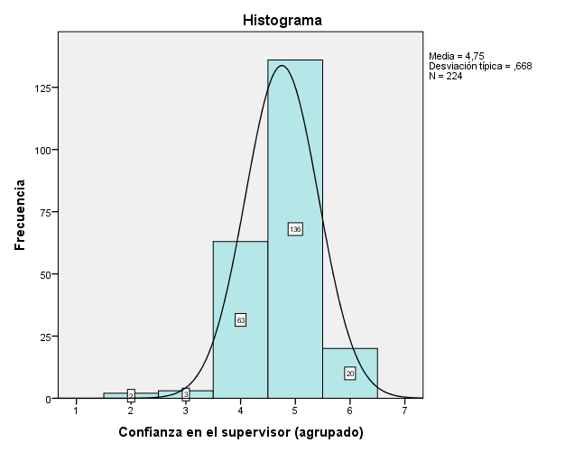
Confianza en el supervisor
Preguntas | Media
Me siento bastante seguro de que mi supervisor me tratará siempre de manera justa | 5.7
Mi supervisor nunca intentaría sacar partido de sus trabajadores engañándolos | 5.7
Yo apoyaría a mi supervisor en casi cualquier situación | 5.6
Fuente: Encuestas aplicadas a Instituciones Bancarias de Quito

Slide 31
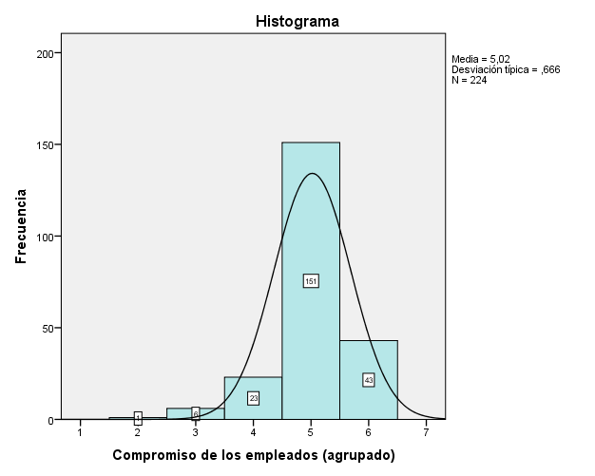
Compromiso de los empleados
Preguntas | Media
Estaría encantado de trabajar en mi organización hasta la jubilación | 4,6
Trabajar en esta organización es importante para mi | 6,07
Realmente siento que los problemas de mi organización son mis problemas | 5.6
Me siento orgulloso de decir que trabajo para mi organización | 6.4
Fuente: Encuestas aplicadas a Instituciones Bancarias de Quito

Slide 32
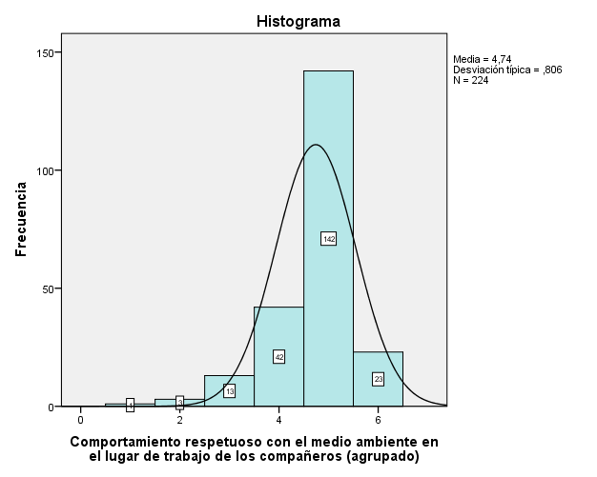
Comportamiento respetuoso con el medio ambiente por parte de los compañeros en el lugar de trabajo
Preguntas | Media
Mis compañeros de trabajo se preocupan por el medio ambiente (ejm. ir a trabajar caminando o en la bicicleta) | 4.7
Cuando mis compañeros van al trabajo usan opciones de transporte respetuosas con el medio ambiente (ejm, usan el transporte público en lugar de usar un coche, comparten coche con otros compañeros…) | 5.04
Mis compañeros de trabajo realizan sugerencias sobre prácticas ambientales a sus supervisores con el fin de aumentar el desempeño ambiental de la organización | 5.3
Mis compañeros de trabajo intentan utilizar soportes electrónicos en vez de imprimir | 6.3
Mis compañeros de trabajo llevan la iniciativa para contribuir al comportamiento a favor del medio ambiente de nuestra empresa (asisten cursos de formación, conferencias, debates, reuniones, etc sobre el medio ambiente) | 5.2
Mis compañeros de trabajo siempre buscan oportunidades para reducir el impacto ambiental de sus actividades en su trabajo | 5.3
Fuente: Encuestas aplicadas a Instituciones Bancarias de Quito

Slide 33
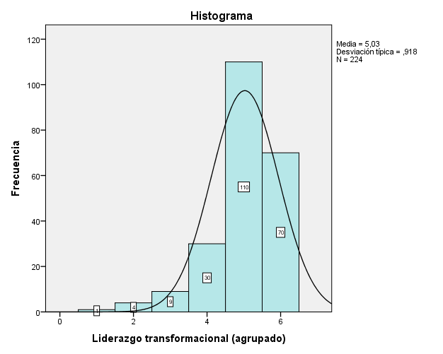
Liderazgo Transformacional
Preguntas | Media
Mi jefe siempre está buscando nuevas oportunidades para que la organización sea respetuosa con el medio ambiente | 6.08
Mi jefe es un buen ejemplo de comportamiento respetuoso con el medio ambiente en el trabajo | 5.6
Mi jefe me anima a pensar en viejos problemas de nuevas maneras | 5.3
Mi jefe me ha estimulado a repensar la forma en que hago las cosas, y si me estoy comportando de manera respetuosa con el medio ambiente en el trabajo | 5.4
Mi jefe tiene los conocimientos y habilidades necesario para desarrollar un comportamiento respetuoso con el medio ambiente en el trabajo | 5.8
Mi jefe ha tenido éxito desarrollando un comportamiento respetuoso con el medio ambiente en el trabajo | 6.08
Mi jefe creó condiciones en mi trabajo que permiten una amplia participación en las decisiones sobre la estrategia ambiental de la empresa | 5.8
Fuente: Encuestas aplicadas a Instituciones Bancarias de Quito

Slide 34
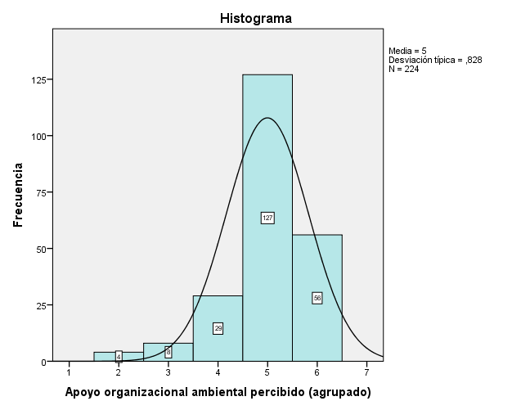
Apoyo organizacional ambiental percibido
Preguntas | Media
Mi empresa está dispuesta a ayudar a los empleados a mejorar su comportamiento ambiental en el trabajo | 5.9
Muchos gerentes de alto nivel de mi organización participan personalmente y activamente en el desarrollo de políticas de protección ambiental y la supervisión de su implementación | 5.8
Mi organización tiene políticas escritas relacionadas con la protección del medio ambiente | 5.9
Mi empresa me anima a desarrollar un comportamiento respetuoso con el medio ambiente | 5.9
Tengo la sensación de que si hago sugerencias sobre el comportamiento a favor del medio ambiente puedo conseguir mejoras en la empresa | 5.3
Fuente: Encuestas aplicadas a Instituciones Bancarias de Quito

Slide 35
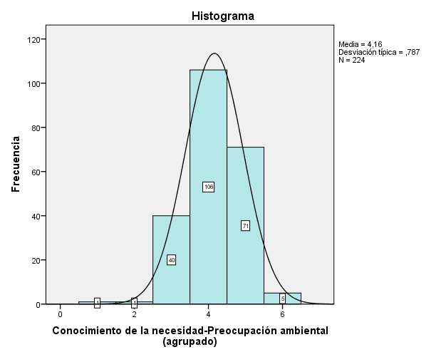
Conocimiento de la necesidad – Preocupación ambiental
Preguntas | Media
Los seres humanos están abusando gravemente del medio ambiente | 6.3
El equilibrio ecológico es frágil y fácil de romper | 6.3
La tierra es como una nave espacial con espacio y recursos limitados | 6.3
Los seres humanos deben gobernar al resto de la naturaleza | 2.5
Los seres humanos no necesitan adaptarse a su entorno natural porque pueden modificarlo para satisfacer sus necesidades | 2.5
Fuente: Encuestas aplicadas a Instituciones Bancarias de Quito

Slide 36
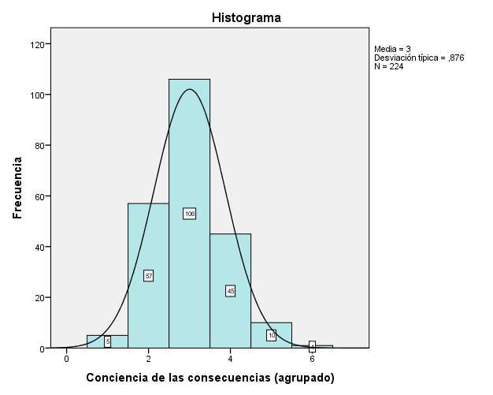
Conciencia de las consecuencias
Preguntas | Media
Yo no aceptaría un trabajo en una empresa que sé, que ha dañado el medio ambiente | 3.6
Me siento obligado a hacer todo lo que pueda para prevenir el cambio climático | 4.4
Estaría dispuesto a pagar impuestos mucho más altos con el fin de proteger el medio ambiente | 3.2
Estaría dispuesto a pagar precios mucho más altos con el fin de proteger el medio ambiente | 3.2
Fuente: Encuestas aplicadas a Instituciones Bancarias de Quito

Slide 37
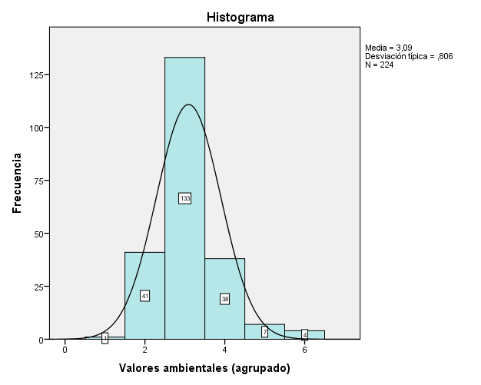
Valores ambientales
Preguntas | Media
Para mí, es importante que los productos que compro no tengan efectos negativos sobre el medio ambiente | 3.7
Dado que el comportamiento aislado de una persona no tiene mayor efecto sobre la contaminación y el medio ambiente, lo que yo haga en relación al medio ambiente no es importante | 3.1
Si todos, individualmente, contribuimos a la protección del medio ambiente, el efecto será importante | 5.6
Los problemas ambientales son muy importantes para mí | 3.9
La naturaleza es lo suficientemente fuerte para soportar los impactos de las actividades humanas | 2.08
Fuente: Encuestas aplicadas a Instituciones Bancarias de Quito

Slide 38
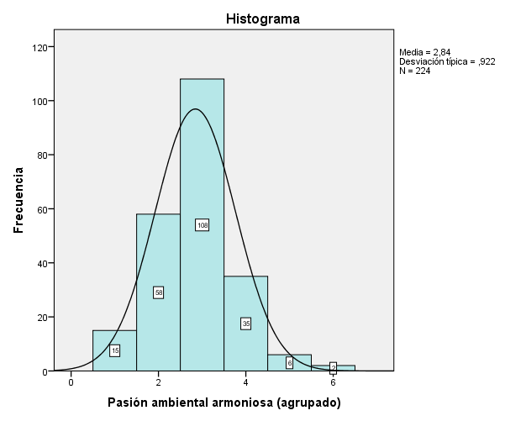
Pasión ambiental armoniosa
Preguntas | Media
Me apasiona el medio ambiente | 3.6
Disfruto desarrollando comportamientos respetuosos con el medio ambiente | 4.4
Discuto con entusiasmo sobre el medio ambiente con otras personas | 3.9
Animo apasionadamente a otras personas a ser más ambientalmente responsables | 3.7
Soy voluntario en una organización a favor del medio ambiente | 1.4
Fuente: Encuestas aplicadas a Instituciones Bancarias de Quito

Slide 39
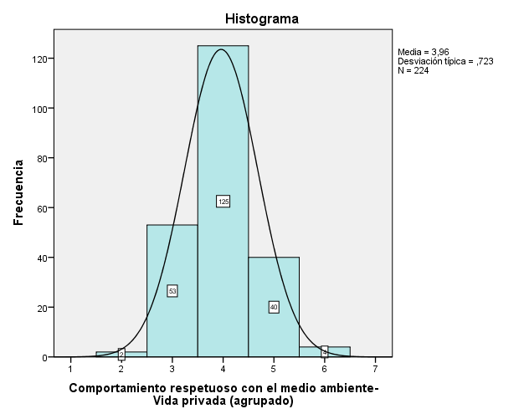
Comportamiento respetuoso con el medio ambiente (vida privada)
Preguntas | Media
Reciclo residuos (ejm. latas, botellas, papel, plástico) | 4.3
Ahorro agua procurando que las duchas sean más cortas | 6.2
Uso electricidad y agua caliente eficientemente | 6.3
En mi selección de los medios de transporte, trato de utilizar trenes en lugar de aviones | 4.6
Trato de no usar bolsas de plástico y voy a hacer la compra con mi propia bolsa | 3.7
Prefiero productos que estén eco-etiquetados | 3.4
Me aseguro de que durante el invierno la calefacción no esté a una temperatura demasiado alta | 6.2
Siempre que sea posible, me ducho en lugar de bañarme para ahorrar agua | 6.2
Uso el coche siempre que me convenga | 4.6
Dejé de comprar un producto porque causaba problemas al medio ambiente | 3.1
Compro productos hechos de productos reciclados (ejm. papel higiénico, toallas de papel, servilletas de papel reciclado) | 3.2
He convencido a los miembros de mi familia o amigos a no comprar algunos productos que son perjudiciales para el medio ambiente | 2.3
Fuente: Encuestas aplicadas a Instituciones Bancarias de Quito

Slide 40
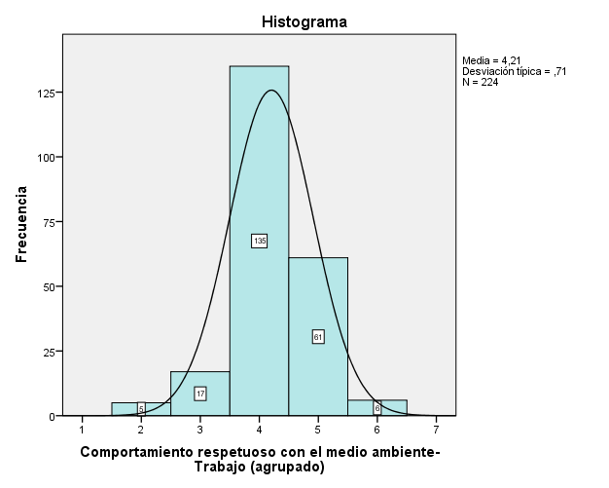
Comportamiento respetuoso con el medio ambiente (trabajo)
Preguntas | Media
Trato de usar soportes electrónicos en lugar de imprimir | 6.4
Llevo la iniciativa para contribuir al comportamiento a favor del medio ambiente en mi empresa (realizo cursos de formación, conferencias, debates, asisto reuniones, etc. sobre el medio ambiente) | 4.6
Cuando voy al trabajo uso opciones de transporte respetuosas con el medio ambiente (ejm. uso el transporte público en lugar de usar un coche, comparto coche con otros compañeros…) | 4.6
Doy sugerencias a mis supervisores y jefes para mejorar el desempeño ambiental en mi trabajo | 4.6
Cuando hablo con mis clientes sobre en qué empresa invertir, considero empresas socialmente responsables (ejm. que se preocupen por la prevención de daños ambientales, cuidado de la calidad de vida de sus empleados y la comunidad) y trato de concienciar a los clientes sobre esa cuestión | 4.2
Animo a mis colegas a expresar sus ideas y opiniones sobre cuestiones ambientales | 4.3
Dedico mi tiempo a ayudar a mis colegas a tener en cuenta el medio ambiente en el trabajo | 4.2
Hablo con mis colegas para ayudarles a entender mejor los problemas ambientales | 4.2
Me ofrezco como voluntario para proyectos o eventos que abordan temas ambientales en mi organización | 4.3
Sugiero nuevas prácticas que podrían mejorar el desempeño ambiental de mi organización | 4.5
Realizo voluntariamente acciones e iniciativas ambientales en mis actividades diarias en el trabajo | 5.5
Fuente: Encuestas aplicadas a Instituciones Bancarias de Quito

Slide 41
7. Conclusiones
RSE abarca compromiso
Desarrollo sostenible
Minimice impactos negativos
Bajo número de empresas acogidas a gestión ambiental
Beneficios
Reputación
Competitividad

Slide 42
Pocas entidades que monitorean la RSE
63%
Comportamiento ambiental respetuoso de compañeros
49%
Jefes y/o supervisores con alto liderazgo ambiental

Slide 43
Poca importancia a problemas ambientales
Bajo nivel de compromiso ambiental
Indiferencia ante comportamientos responsables en la vida privada
Realiza voluntariamente actividades de cuidado

Slide 44
8. Recomendaciones
Ampliar red de instituciones reguladoras
Mayor enfoque en el talento humano para lograr empoderamiento y compromiso
Futuros análisis e investigaciones de estrategias ambientales

Slide 45
Desarrollo de capacitaciones de concientización ambiental
Mayor número de políticas ambientales
Promocionar con mayor intensidad los beneficios de la RSE

Slide 46
GRACIAS

